Slide 1

Panamá: Esquema de Concesiones/APP´s – Riesgos y su enfoque contable
Aracelly Méndez
Directora Nacional de Contabilidad
Miembro – IPSASB
27-29 de julio de 2016
Asunción Paraguay

Slide 2



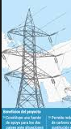





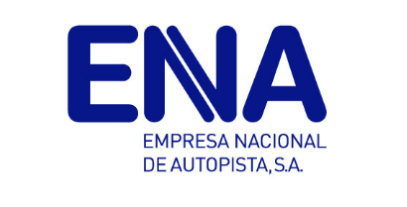
Experiencia Panamá: Evolución de las concesiones hacia APP´s
Primera iniciativa: Concesiones/Normativa por sector
Industria eléctrica
Nᵒ6: dicta el marco regulatorio e institucional para la prestación del servicio público de electricidad Nᵒ26: se crea el ente regulador de los servicios públicos.
Desagregaron el monopolio eléctrico estatal
Privatización de distribuidores e inversión privada en la generación
Regula las contrataciones públicas: Modificó la reglamentación de contratos a largo plazo, incluyendo concesiones
El gobierno desarrollo un proyecto ley de APP, que tuvo que ser retirado de la Asamblea, por rechazo de la sociedad civil
Ley Nᵒ6 y Ley Nᵒ26
Ley Nᵒ22
Ley Nᵒ349
1996
2006
2011
1988
1997
2010
2016
Decreto Ley Nᵒ2
Ley Nᵒ76
Ley Nᵒ5
Acciones en agenda: X Foro Nacional para la Competitividad.
Modifica la Ley de Concesiones de 1988 y crea la Empresa Nacional de Autopistas S.A. (ENA), una empresa de propiedad del estado.
Establece un marco regulatorio e institucional para la prestación de los servicios de agua potable y alcantarillado sanitario, que
permite el capital del sector privado
Regula los proyectos de concesión, incluyendo carreteras, autopistas y otras obras que califiquen como de interés público.
Sector agua y saneamiento

Slide 3
Experiencia Panamá
El inventario de concesiones dadas por el Estado en su total, lo llevan los Ministerios que las otorgan:
Tipo de concesiones que se otorgan por entidad
ARAP | Concesiones acuáticas, relativos a la pesca, la acuicultura y maricultura
MIAMBIENTE | Concesiones para uso de agua en cuencas fluviales
MEF | Bienes Patrimoniales: uso de terrenos estatales UABR: uso áreas revertidas JCJ: juegos y azar
MICI | Concesiones para exploración o extracción de minerales metálicos
ASEP | Servicio de Telecomunicaciones Concesiones de generación Hidroeléctrica y Geotermoeléctrica Servicio de Radio y Televisión
MOP | Concesiones de carreteras, autopistas y otras obras que califiquen como de interés público.
AMP | Concesiones marítimas de puertos
Panamá Pacífico
APP´s Reconocido como la más importante APP de Panamá y la séptima más destacada de América Latina.
Ficha técnica
Administrada y desarrollada: por London & Regional Panamá, en conjunto con la estatal Agencia Panamá Pacífico (Régimen especial creado al aprobarse la Ley 41 de 2004).
Términos de contrato: obligación de inversión y desarrollo de 1,410 hectáreas de terreno por un período de 40 años, prorrogables por 40 años adicionales.
Inicio: empezó a desarrollarse en 2007
Monto de licitación: $705 millones de dólares

Slide 4
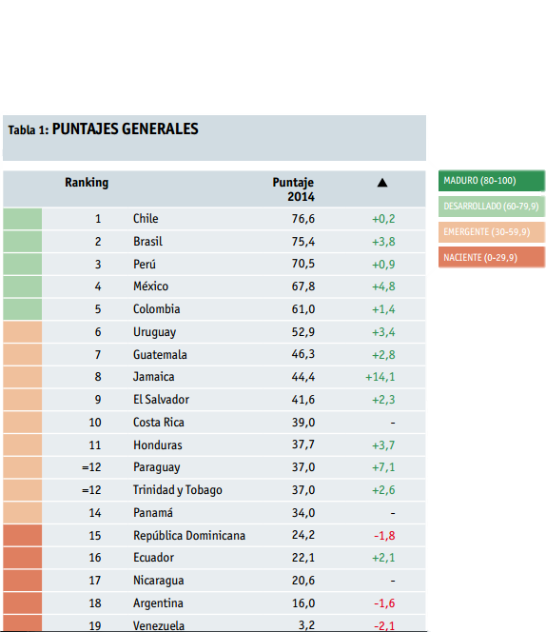
Indicadores de APP´s de infrestructura en AL
Según Infrascopio 2014, índice de referencia que evalúa la capacidad de los países de América Latina y el Caribe para llevar a cabo Asociaciones Público-Privadas (APP) en infraestructura, Panamá se encuentra como el número 14 de 19 países.
 | País
Categorías | Panamá | Chile | Argentina | Costa Rica
Clasificación | 14 | 1 | 18 | 10
Puntaje General | 34 | 76.6 | 16 | 39
Marco Normativo | 34.1 | 75 | 9.4 | 43.8
Marco Institucional | 25 | 75 | 0 | 41.7
Madurez Operacional | 21.9 | 78.1 | 18.8 | 31.3
Clima de Inversión | 45.7 | 88.8 | 16.5 | 59.3
Facilidades Financieras | 25 | 91.7 | 8.3 | 41.7
Factor de Ajuste Subnacional | 25 | 100 | 0 | 25
MADURO (80-100)
DESARROLLADO (60-79.9)
EMERGENTE (30-59.9)
NACIENTE (0 – 29.9)

Slide 5
Esquemas y Modalidades
Asociaciones Público Privadas: cuando la ejecución o financiamiento de los proyectos de inversión, tradicionalmente realizado por el sector público, son transferidos al sector privado. Para considerarse una APP debe haber:
Prestación de servicios e inversión por parte del sector privado.
Transferencia significativa del riesgo, del sector público al sector privado.
Esquemas y Modalidades
Esquemas | Modalidades
Build-own-operate (BOO) | El sector privado diseña, construye, toma posesión, desarrolla, opera y administra un activo, sin tener la obligación de transferirlo al gobierno. Son variantes del esquema: Design-build-finance-operate (DBFO).
Build-develop-operate (BDO)
Design-construct-manage-finance (DCMF)
Buy-build-operate (BBO) | El sector privado compra o arrendamiento de un activo del estado, lo renueva, moderniza y/o lo expande. Luego administra el activo, sin ninguna obligación de transferirlo al gobierno.
Lease-develop-operate (LDO)
Wrap-arpund addition (WAA)
Build-operate-transfer (BOT) | El sector privado diseña y construye un activo, lo opera y una vez haya terminado el contrato de operación, u otro periodo determinado, lo transfiere al gobierno. Luego de esto el socio o contraparte privada, le puede arrendar el activo al gobierno.
Build-own-operate-transfer (BOOT)
Build-rent-own-transfer (BROT)
Build-lease-operate-transfer (BLOT)
Build-transfer-operate (BTO)

Slide 6
Análisis de Riesgo
Los proyectos de APPs involucran diferentes gamas de riesgo, los cuales se puede dividir en 5 categorías superpuestas:
Construcción
Disponibilidad
Financieros
Relacionados a problemas de diseño, sobrecostos de construcción y retrasos.
Relacionados a variabilidad en las tasas de interés, tipos de cambio y otros factores que afectan a los costos de financiación
Relacionados con la calidad y continuidad de la provisión de servicios (que a su vez depende de la “disponibilidad” de un activo)
Demanda
Relacionados a la necesidad continua de servicios
Valor Residual
Relacionados al futuro precio de mercado del activo

Slide 7
Análisis de Riesgo
Para que los proyectos públicos logren obtener todos los beneficios que resultan de la entrada de capital privado y un cambio en la responsabilidad de administración única, es necesario que se logre una significativa transferencia de riesgo.
Para lograr esa eficiente transferencia de riesgo, es importante abordar el impacto que este riesgo puede generar:
La transferencia del riesgo y el costo de financiamiento | La transferencia de riesgo del proyecto, del gobierno al sector privado, no debe afectar su costo de financiamiento. Cuando se asumen riesgos en mercados completos, el riesgo del proyecto es independiente de quien lo financie. Cuando se asumen riesgos en mercados incompletos, el riesgo del proyecto depende de que tan ampliamente se pueda distribuir; por lo que la fuente de financiamiento puede influenciar en su totalidad el riesgo del proyecto. Lo importante entonces es si las APPs resultan en un aumento de la eficiencia, más que en la compensación del costo de endeudamiento del sector público.
Valoración del riesgo | Impacto de las APP en la eficiencia: El gobierno tiene que comparar el costo de la inversión pública y de suministro de servicios, contra el costo de suministro de servicios a través de APPs. El gobierno debe buscar despojarse de riesgos que considera que el sector privado puede manejar mejor. Para ello, el precio que el gobierno está dispuesto a pagar para ser relevado de estos riesgos debe ajustarse a un nivel lo suficientemente alto para que el sector privado los asuma voluntariamente. Por eso es importante que se distinga y se tome en cuenta: el riesgo específico del proyecto, vs. el riesgo del mercado (en donde el gobierno debe considerar un precio adecuado).

Slide 8
Contabilidad para la Transferencia de Riesgos
Contabilidad para la Transferencia de Riesgo
 | Adquisición de Activo No Financiero ( Año 1 ) | Contrato de Arrendamiento y Arrendamiento Financiero (Año 2) | Arrendamiento de Retro compra (Año 2 ) | Inversión Pública y Amortización del Pasivo (Año 2)
 | Reportes de las Operaciones Gubernamentales
Ingresos |  |  | 240
Pago de Arrendamiento |  |  | 240
Gastos |  | 190 | 190 | 150
Depreciación |  | 150 | 150 | 150
Intereses |  | 40 | 10
Resultado operativo neto
Adquisición neta de activos no financieros | 200
Depreciación |  | -150 | -150 | -150
Capacidad o necesidad de financiamiento | -200 | -40 | 200 | 0
Adquisición neta de activos financieros |  | -240
Contracción neta de pasivos | 200
Amortización |  | -200 | -200
 | Reporte de otros flujos económicos
Otros cambios en el patrimonio neto |  |  |  | 200
Cambios en los activos no financieros
Cambios en los activos financieros
Cambios en los pasivos financieros |  |  |  | -200
 | Balance General del Gobierno
Valor neto | 0 | -190 | 50 | 50
Activos no financieros | 200 | 50 | 50 | 50
Activos financieros |  | -240
Pasivos financieros | 200
Se asume lo siguiente:
Costo de los activos = 200 en el año 1
Depreciación = 150 en el año 2
Interés: 40 en el año 2, bajo los enfoques de: arrendamiento financiero, arrendamiento y arrendamiento de retro compra
Amortización= 200 en el año 2, bajo los enfoques de: arrendamiento financiero, arrendamiento y arrendamiento de retro compra
Cancelación: 200 en el año 2, bajo los enfoques de: inversión pública y de cancelación de un pasivo.
Cuando una APP resulta en una transferencia de riesgo limitada para el gobierno, la APP se clasifica como un activo del gobierno.
Una alternativa para registrar la APP como un activo en las hojas de balance del gobierno, es contabilizarla como un Arrendamiento Financiero.

Slide 9
Estándares Contables
Las Normas Internacionales de Contabilidad especifican que el tratamiento para las garantías y otros pasivos contingentes de las entidades gubernamentales, es el de utilizar la base de contable de acumulación o devengo.
Para la contabilidad bajo el principio de devengo, el aspecto clave es saber diferenciar si las garantías deben ser clasificadas como un pasivo o un pasivo contingente.
Una contingencia debe ser reconocida como un pasivo solo cuando se considere probable que el gasto se realice y cuando se pueda hacer una estimación razonable de la cantidad a gastarse.
  Sin embargo la tendencia de los estándares contables en los últimos años, es la de reconocer pasivos valorados en su Fair Value.
En la actualidad, se aplican diferentes estándares contables dependiendo del tipo de garantía o contingencia de que se trate.
La NICSP 19 (Provisiones, activos y pasivos contingentes) debe aplicarse a la contabilización de garantías, con la excepción de los instrumentos financieros llevados en su valor razonable, y a las garantías derivadas de contratos de seguro con los asegurados.

Slide 10
Estándares Contables
Pasivo Contingente:
Es una posible obligación que surge de eventos pasados, cuya existencia ha de ser confirmada sólo por la ocurrencia o no ocurrencia de uno o más eventos futuros independientes de la voluntad de la entidad.
Es una obligación presente que surge de eventos pasados, y que no se debe reconocer ya que:
  No es probable que se requiera de una salida de recursos que suponga beneficios económicos o potencial de servicio.
  El importe de la obligación no puede ser estimado con la credibilidad necesaria.
Provisión:
Es un pasivo sobre el que existe incertidumbre acerca de su cuantía o vencimiento.
Una provisión debe ser reconocida cuando:
  La entidad tiene una obligación presente (ya sea legal o implícita) como resultado de un suceso pasado.
  Es probable que vaya a ser necesaria una salida de recursos, que suponga beneficios económicos o potencial de servicio, para liquidar la obligación.
  Puede hacerse una estimación fiable del importe de la obligación.

Slide 11
Estándares Contables
Requerimientos de IPSAS 19 en cuanto a
revelaciones de pasivos contingentes:
A menos que una pérdida sea poco probable, la entidad debe revelar en la fecha de cierre de su balance una descripción breve de la naturaleza de cada clase de pasivo contingente, y además cuando sea posible:
  Una estimación de sus efectos financieros.
  Una indicación de las incertidumbres relacionadas con el importe o los tiempos en las salidas de recursos correspondientes.
  La posibilidad de obtener reembolsos.

Slide 12
Estándares Contables
Requerimientos de IPSAS 19 en cuanto a
revelaciones de las provisiones:
Para cada clase de provisión la entidad debe revelar lo siguiente:
Los importes en libros, al inicio y al final del ejercicio.
Las provisiones adicionales efectuadas en el ejercicio, incluyendo también los incrementos en las provisiones existentes.
Los importes utilizados (aplicados o cargados contra la provisión) en el transcurso del ejercicio.
Los importes no utilizados que han sido objeto de liquidación o reversión en el ejercicio.
El aumento durante el ejercicio, en los saldos, objeto de descuento por causa del paso del tiempo, así como el efecto que haya podido tener cualquier cambio en el tipo de descuento.
Una breve descripción de la naturaleza de la obligación contraída, así como el tiempo esperado de las salidas de beneficios económicos o servicios potenciales, producidos por la misma.
Una indicación acerca de las incertidumbres relativas al importe o al tiempo de las salidas de recursos que producirá la provisión
El importe de cualquier reembolso esperado, informando además sobre la cuantía de los activos que hayan sido reconocidos para ese reembolso esperado.

Slide 13
Gracias

